Slide 1
ЛЕКЦИЯ 9. РАДИОАКТИВНЫЕ ЭЛЕМЕНТЫ
МЕСТОРОЖДЕНИЯ УРАНА
Свойства и применение
Металл серо-стального цвета.
Плотность 19,05 г/см³. Т_{плаврения}=1130°С.
Отличается высокой химической активностью, образует соединения с металлами и неметаллами.
Главные свойства:
а) природная радиоактивность. В ядерных реакторах изотопы ²³⁵U и ²³³U;
б) используется также при производстве пластмасс;
в) при переработке нефти;
г) в медицине и биологии.

Slide 2
Геохимические особенности
В таблице Д. И. Менделеева 92 место. Атомная масса 238,03.
Состоит из трёх изотопов: ²³⁸U, ²³⁵U, ²³⁴U.
Степень окисления: +4 и +6.
Имеет два типа соединений:
урановый - (U⁴⁺);
ураниловый - UO₂²⁺.
Среднее содержание в 3К 0,00025%, больше всего в гранитоидах.
В акцессорных минералах (цирконе, сфене, ортите, монаците и др.) изоморфно замещает Th⁴⁺, Y³⁺, Zr⁴⁺.

Slide 3
Уран также накапливается в гранитных пегматитах, в грейзеновых и скарновых месторождений, но крупных месторождений нет.
Гидротермальные месторождения наиболее крупные (настуран, уранит и др.).
В зоне гипергенеза уран подвижен и мигрирует (выносится в моря и океаны). Осаждается на восстановительном барьере в водоносных горизонтах и илах.
При метаморфизме происходит также миграция урана.
Чёрные сланцы обогащены ураном.
Древние золотоносные конгломераты обогащаются ураном.
Как видно, уран имеет сложную геохимическую историю. Месторождения образуются гидротермальным путём и в зонах инфильтрации и осадконакапления.

Slide 4
Промышленные минералы и типы руд
Известно 90 минералов и 60 ураносодержащих минералов.
Главные минералы:
Оксиды:
1) Уранит и настуран - UO_{2,17-2,7}
2) Урановая чернь - UO_{2,7-2,93}
Титaнаты:
3) Браннерит - (U,Ca,Th,Y)[(Ti,Fe)₂O₆]
4) Давидит - (Fe,U)TiO₃
Силикаты:
5) Коффенит - U(SiO₄)_{1-x}(OH)L_{4x}

Slide 5
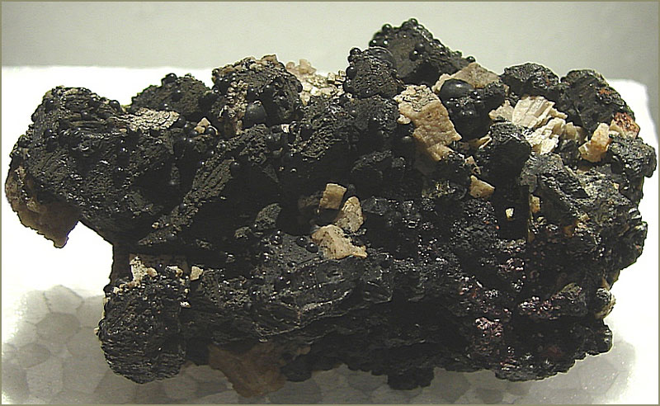
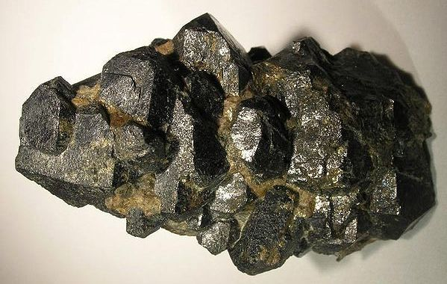
Настуран в самородном висмуте
Уранит

Slide 6
Гипергенные минералы:
фосфаты урана (отенит, торбернит);
арсенаты (цейнерит);
ванадаты (тюямунит, карнотит);
силикаты (казолит и др.).
Ураносодержащие минералы:
Ураноторит Пирохлор
Монацит Циркон
Лопарит Циртолит
Ортит

Slide 7
Типы руд:
урановые монометальные;
комплексные (с Au, Mo, апатитом и др.).
Типы по содержанию: U₃O₈:
бедные (сотые доли %);
средние (десятые доли %);
богатые (десятые доли - проценты).

Slide 8
Металлогения
на ранних стадиях геосинклинали U накапливался в черносланцевой формации;
орогенная стадия - гидротермальные месторождения в гранитоидах;
в молассовых отложениях и на платформах образовались инфильтрационные и осадочные месторождения (в песчаниках, карбонатных, угленосных и других породах);
в областях тектоно-магматической активизации концентрация урана связана с малыми интрузиями гранитоидов и другими комплексами.
Основные эпохи образования месторождений:
Ранний протерозой;
Поздний протерозой;
Рифей;
Каледонская;
Герцинская;
Киммерийская и альпийская.

Slide 9
Промышленные типы месторождений
1) Пластовые и пластообразные месторождения в породах осадочного чехла:
а) урановые и Cu-V-урановые в песчаниках (плато Колорадо в США, Нигера, Габона, Россия;
б) урано-угольные (Россия, США и др.);
в) редкометалльно-урановые в глинах с костными остатками рыб (Россия).
2)Урановые и урано-золотые месторождения в докембрийских конгломератах (Витватерсранд в ЮАР).
3) урановые штокверковые (Намибия).
4) урановые жильные (Франция, Испания, США).
фосфор-урановые (Бразилия).
молибден-урановые (США, СНГ) и др.
В первых трёх типах сосредоточены 61% всех запасов U и 83% добычи.

Slide 10
Категории запасов:
Крупные десятки тысяч т
Средние тысячи т
Мелкие сотни т
Рудопроявления десятки т.
Содержание U₃O₈ в рудах изменяется от 0,09% до 1,35%.

Slide 11
Примеры месторождений.
Пластовые и пластообразные месторождения в породах осадочного чехла.
Образуются в краевых частях прогибов и приурочены к песчаникам, угленосным отложениям, торфяникам.
Спутники U (V, Cu, Se и др.).
Форма рудных тел – линзы, ленты, пластообразные залежи и др.
Рудные минералы – коффинит, настуран, сульфиды, селениды.
Запасы месторождений 500 тыс. т. U₃O₈.
Среднее содержание 0,18%.
Месторождение расположено в песчаниках и реже в известняках J.
Примером является месторождение Амброзия-Лейк (запасы 24,6 тыс. т., содержание 0,19%).

Slide 12
Запасы, добыча и потребление
Запасы (на 01.1978 г.) ≈ 2 млн. т.
(США, Австралийский Союз, Канада, Намибия и др.).
Годовая добыча – 40 тыс. т.
(США, Австралийский Союз, Канада и др.).
Уран для атомных электростанций и в производстве электроэнергии.
Потребители: США, Япония, Западная Европа.
Стоимость 1 кг U₃O₈ до 66 $.

